Slide 1
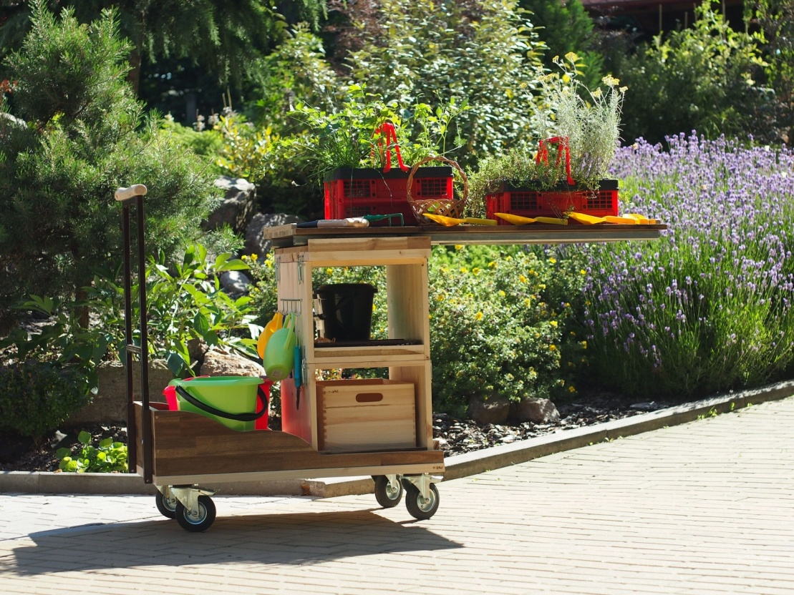
FLORAMOBIL – PŘÍRODA AŽ K LŮŽKU
Floramobil byl vytvořen v rámci projektu Terapie přírodou a pro přírodu, díky finanční podpoře SFŽP a MŽP.

Slide 2
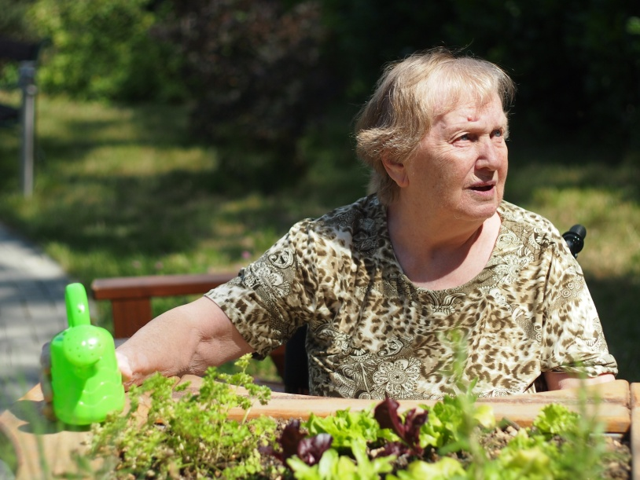
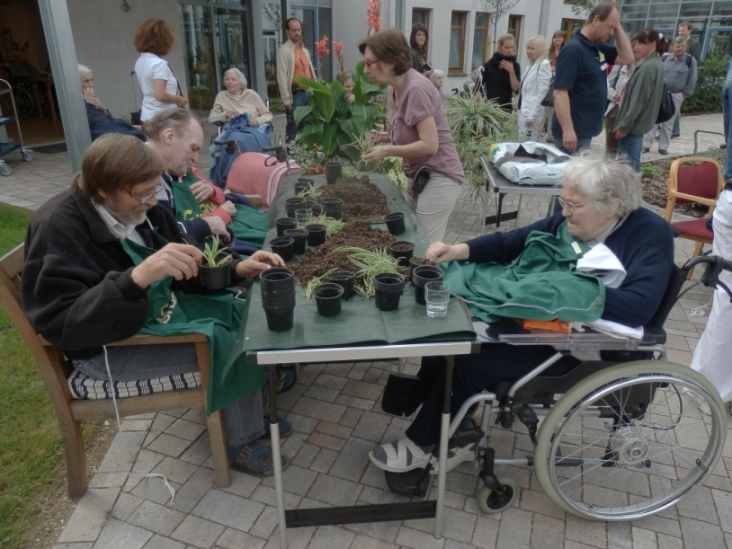
ZAHRADNÍ TERAPIE
Léčba, terapie a relaxace skrze kontakt s přírodou v zahradě
Terapeutický prostředek – rostliny, zahradnické práce
Zahradní terapie pomáhá
Urychlovat léčebný proces
Uchovávat motorické, mentální, sebe-obslužné funkce u degenerativních onemocnění

Slide 3
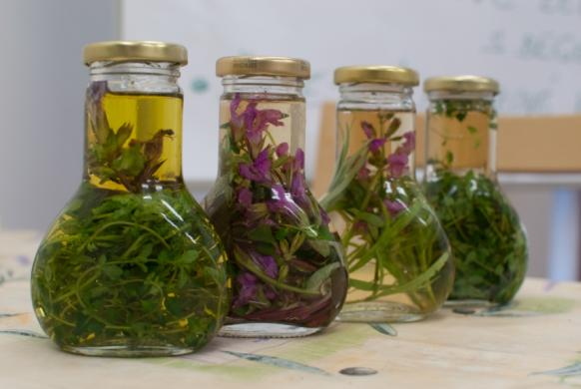
INTERIÉROVÁ ZAHRADNÍ TERAPIE (IZT)
Zahradní terapie = Speciálně upravené zahrady ☹
Floramobil = Příležitost pro lidi upoutané na lůžko ☺
Největší uplatnění IZT
Domovy seniorů, LDN
Hospice
Rehabilitační ústavy
Nemocniční oddělení: dětská, psychiatrická, onkologická, ortopedická
Psychiatrické léčebny
Domovy se zvláštním režimem a domovy pro zdravotně postižené

Slide 4
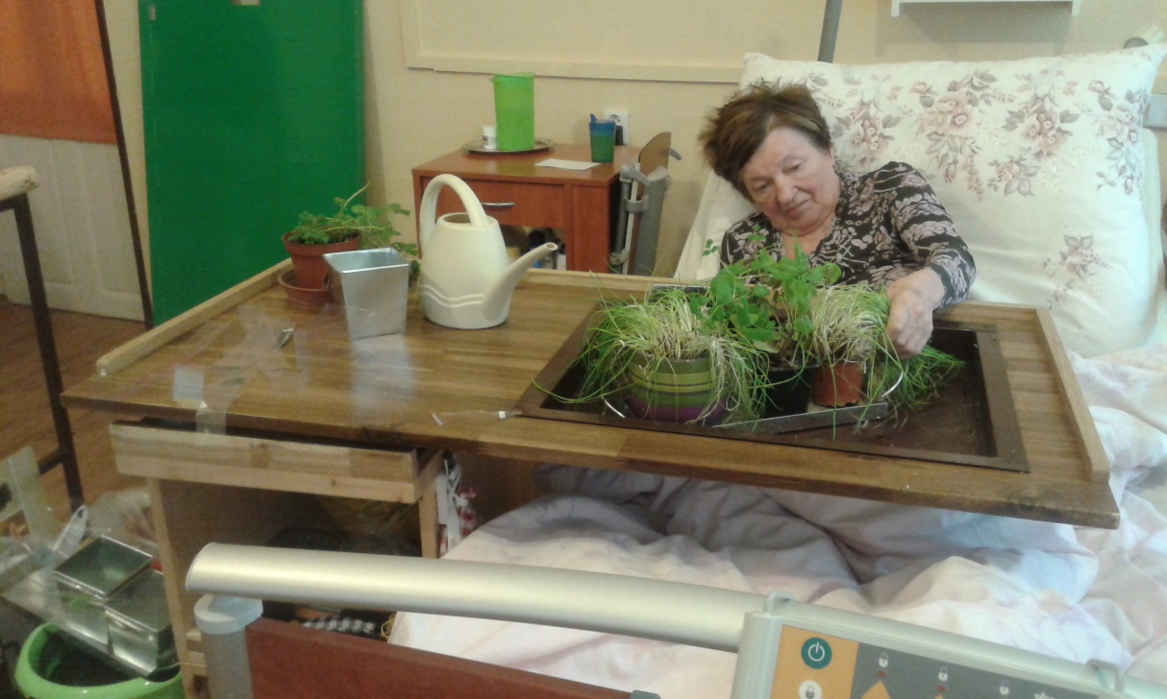
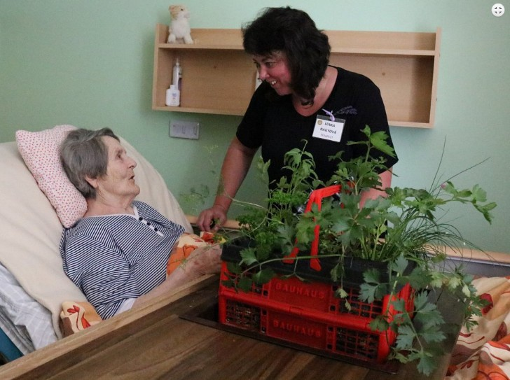
Floramobil – šance pro budoucnost
Pojízdný záhon vyvinutý Lipkou
Přizpůsobený potřebám českých uživatelů
Zajede přímo nad lůžko pacienta
Pěstební práce, aromaterapie, arteterapie, ergoterapie přímo v posteli
Foto: Brněnský deník

Slide 5
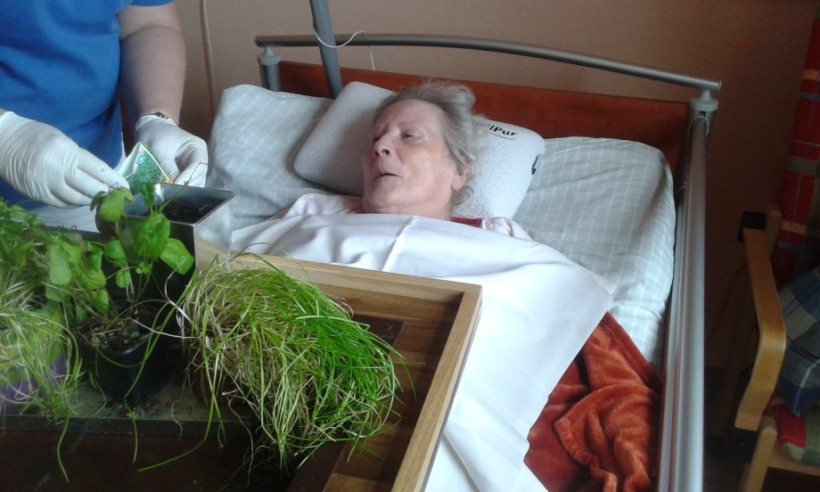
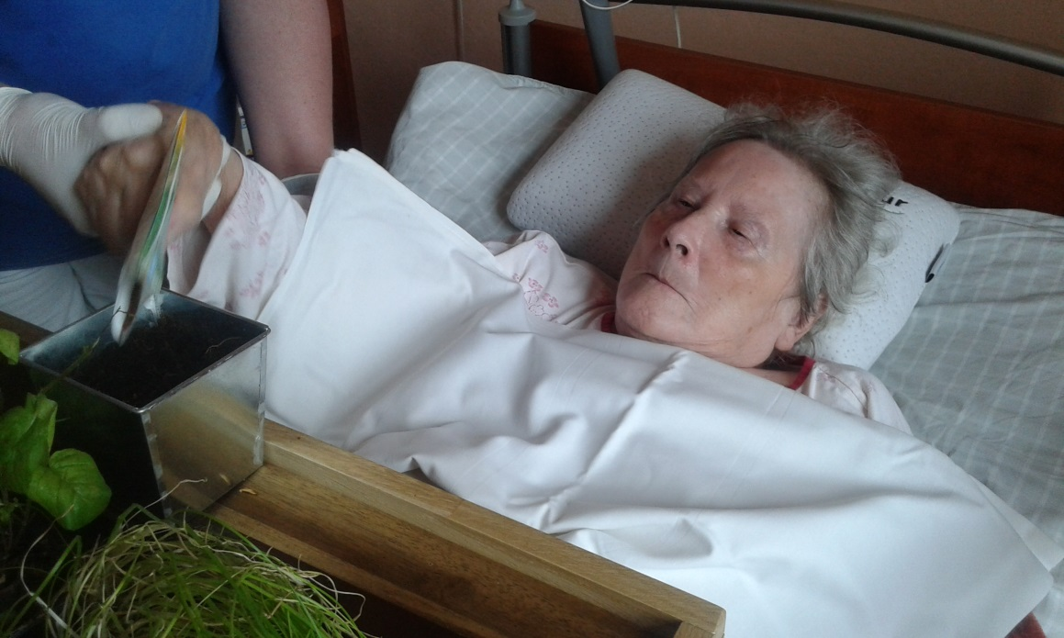
Floramobil – šance pro budoucnost
Prototyp nyní testován v Domově pokojného stáří Kamenná v Brně
Rádi bychom získali zkušenosti z dalších zařízení
Nabídka bezplatného pětidenního testování v dalších zařízeních
Foto: Brněnský deník

Slide 6
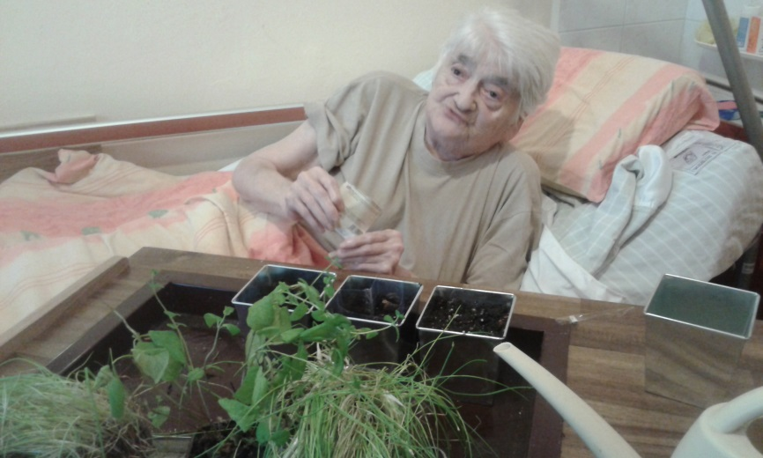
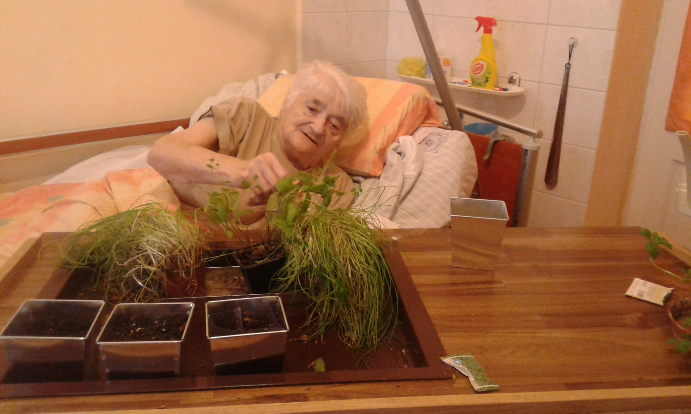
Floramobil – šance pro budoucnost
Na základě zkušeností bude prototyp upraven
Upravená verze bude představena na konferenci o zahradní terapii 20. 9. 2017
Foto: Brněnský deník

